Slide 1

La Universidad del Éxito
2024
Presenta
Por
Alex Barrón

Slide 2

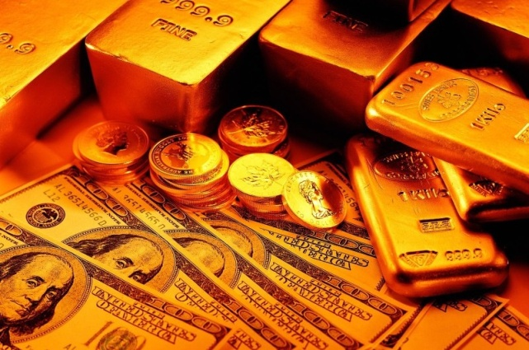


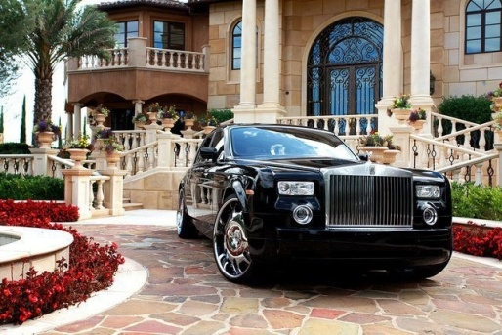


¿QUÉ ES LO QUE QUIERES?
Tener Libertad Financiera Y Éxito
Darle a Tu Familia Una Mejor Vida
Disfrutar de Buena Salud
Mental, Espiritual y Fisica
Comprar la Casa y Carro de tus Sueños
Tener tu Propio Negocio
Viajar Por Todo el Mundo

Slide 3



1er Paso Para Alcanzar el Éxito
PASO 1. SOÑAR + DESEAR
Tu tienes que definir tu SUEÑO
Tu debes desarrollar un DESEO ARDIENTE
Esto es el QUÉ!

Slide 4



Las 2 Preguntas Más Importantes de Tu Vida
¿QUÉ ES LO QUE QUIERES?
¿POR QUÉ LO QUIERES?

Slide 5


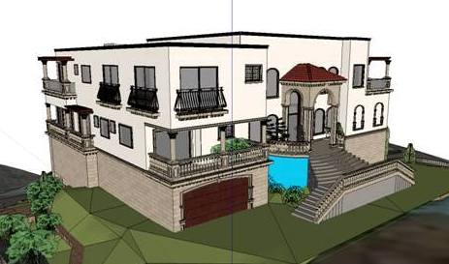

¿Cómo Transformar las Ideas Invisibles y los Pensamientos en Resultados en el Mundo Visible y Tangible de la Realidad?
FORMULA
DEL ÉXITO
?
Tienes que saber QUE es lo que quieres y Pensar en ello Todo el Tiempo!

Slide 6



¿Cómo Transformar las Ideas Invisibles y los Pensamientos en Resultados en el Mundo Visible y Tangible de la Realidad?
FORMULA
DEL FRACASO
?
La mayoria de la gente pasa su tiempo pensando en lo que NO Quieren.
Preocupados por sus Problemas y Escasez

Slide 7


¿La Llave Maestra del Éxito?
“Cualquier Cosa que la Mente del Hombre Pueda Concebir y Creer Puede Lograr” – Napoleon Hill
“Los Pensamientos Se Convierten en Cosas” – Napoleon Hill
“Si Lo Puedes Ver en tu Mente Lo Puedes Tener en tu Mano” – Bob Proctor
“Nosotros Nos Convertimos en lo que Pensamos Todo el Tiempo” – Earl Nightingale

Slide 8
La Formula Basica
La Gente siempre pregunta “Que Tengo que Hacer?”
Entonces vino uno y le dijo: Maestro bueno, ¿qué bien haré para tener la vida eterna? - Mateo 19:16
Muchos enseñan este paradigma
BE DO HAVE SE HAZ TEN

Slide 9
La Formula de Manifestación
Tu Ser impacta tu Programación
Tu Programación influye en tus Pensamientos.
Tus Pensamientos llevan a tus Sentimientos.
Tus Sentimientos llevan a tus Acciones.
Tus Acciones llevan a tus Resultados.
S P P S A = R
Todo comienza enfocandonos en nuestro Ser

Slide 10
El Cambio es de Dentro Hacia Afuera
Ser
Creer
Pensar
Sentir
Hacer
Tener
DIOS
ESPIRITU
ALMA
SUBCONCIENTE
MENTE
CORAZÓN
CUERPO
Somos seres espirituales viviendo en un cuerpo una experiencia humana por un cierto periodo de tiempo.

Slide 11
¿Cómo Transformar un Sueño en una Realidad?
?
PRESENTE
FUTURO
Realidad
Resultado
Fruto
Sueño
Deseo
Semilla
FORMULA
DEL ÉXITO
Tienes que plantar esa semilla del deseo y cuidar de ella hasta que veas el fruto que deseas.

Slide 12

Formula del Éxito
PRESENTE
Un Proposito Definido (PORQUE)
Imaginación (VISION)
Claridad
Creer en Posibilidad
FUTURO
CUAL es tu Paradigma actual?
COMO te Sientes?
Nueva Mentalidad
Nueva Conciencia
Nuevos Pensamientos
Evaluación de Posicion
Actual
Formula del
ÉXITO
Diseñar
Claridad
Enfoque
Modelo
Formula del
ÉXITO
Construir
Realidad
Resultados
Fruto
Sueño
Deseo
QUE Quieres? (Deseo)
CUAL es tu Sueño? (Sueño)
A DONDE Quieres Ir? (Destino)
Perseverar
Aprender de los Errores
No Rendirse
CUAL es tu Realidad actual? (Hechos)
DONDE Estas Ahorita? (Posicion)

Slide 13


Modelo de La Formula Secreta del Éxito
IMAGEN PROPIA
VISION
MISION
ACTITUD
CREENCIAS / PARADIGMAS
PROPOSITO / MOTIVOS
VALORES / PRIORIDADES
CONCIENCIA / VOLUNTAD DE DIOS
¿QUE ES LO QUE QUIERES?
SUEÑOS &
DESEOS
¿CUAL FUE EL RESULTADO?
¿QUE? / ¿QUIEN?
¿PORQUE?
REALIDAD &
EXITO!
FABRICA de SUEÑOS
DESARROLLO
PERSONAL
CREER
COMPROMISO
EMPUJE
DESTINO &
LEGADO
¿QUIEN? / ¿COSTO?
¿COMO?/¿CUANDO?
¿QUE TE HACE SEGUIR ADELANTE?
¿PORQUE IMPORTA?
GENTE
RECURSOS
POSIBILIDADES
CAPACIDAD
HABITOS
METODOS
PLANES
METAS

Slide 14
La Formula del Éxito
Tienes que alinear todo tu Ser hacia lo que Deseas
ALMA
IDENTIDAD
CARACTER
VALORES
PRIORIDADES
COMO ERES
ESPIRITU
DECISIONES
COMPROMISOS
RAZON DE SER
A DONDE VAS
QUIEN ERES
SUBCONSCIENTE
AUTO IMAGEN
CREENCIAS
PARADIGMAS
PROGRAMACION
HABITOS
QUE CREES
DESTINO
VISION
METAS
PROPOSITO
MISION
PORQUE
MENTE
IDEAS
PENSAMIENTOS
SUEÑOS
ACTITUD
POSIBILIDADES
PLANES
COMO PIENSAS
RESULTADOS
LOGROS
MANIFESTACION
CREACION
EXPERIENCIAS
DINERO
FORMULA
DEL ÉXITO
CORAZON
EMOCIONES
DESEOS
INTENCIONES
MOTIVACIONES
QUE QUIERES
TIEMPO
ACTIVIDADES
SECUENCIA
LOGICA
CUANTO TOMA
CUERPO
VIDA / SALUD
ACCIONES
METODOS
QUE HACES
RELACIONES
GENTE
CON QUIEN
DINERO
GANAS/GASTAS/
INVIERTES
CUANTO CUESTA

Slide 16
Los Archivos de Riqueza
Como Piensan Los Pobres
Como Piensan los Ricos
1. “La vida es algo que me sucede.”
2. Juega al juego del dinero para no perder.
3. La gente pobre desearia ser rica.
4. La gente pobre piensa en pequeño.
5. La gente pobre se centra en los obstáculos.
6. A la gente pobre le molesta la gente rica y próspera.
1. “Yo Creo mi vida”.
2. Juega al juego del dinero para ganar.
3. La gente rica se compromete a ser rica.
4. La gente rica piensa en grande.
5. La gente rica se centra en las oportunidades.
6. La gente rica admira a otra gente rica y próspera.

Slide 17
Los Archivos de Riqueza
Como Piensan Los Pobres
Como Piensan los Ricos
7. La gente pobre se relaciona con personas negativas y sin éxito.
8. La gente pobre piensa de forma negativa en lo referente a la venta y la promoción.
9. La gente pobre es más pequeña que sus problemas.
7. La gente rica se relaciona con personas positivas y prósperas.
8. La gente rica está dispuesta a promocionarse ella misma.
9. La gente rica es más grande que sus problemas.

Slide 18
Los Archivos de Riqueza
Como Piensan Los Pobres
Como Piensan los Ricos
10. Los pobres son malos receptores
11. Los pobres eligen que se les pague según el tiempo empleado
12. Los pobres piensan: “O esto o lo otro”
13. Los pobres se centran en lo que ganan con su trabajo
10. Los ricos son excelentes receptores
11. Los ricos eligen que se les pague según los resultados
12. Los ricos piensan: “Las dos cosas”
13. Los ricos se centran en su fortuna neta

Slide 19
Los Archivos de Riqueza
Como Piensan Los Pobres
Como Piensan los Ricos
14. La gente pobre administra mal su dinero
15. Los pobres trabajan mucho por su dinero
16. Los pobres dejan que el miedo los detenga
17. Los pobres piensan que ya lo saben.
14. La gente rica administra bien su dinero
15. Los ricos hacen que su dinero trabaje mucho para ellos
16. Los ricos actuan a pesar del miedo
17. Los ricos aprenden y crecen constantemente

